Slide 1



Sección 1
Perfil edad–ingreso laboral en Bogotá (GEIH 2018)
Big Data y Machine Learnig para Economía Aplicada
Luisa Vargas
Paula Márquez
Valentina Hernández
2026-1
MECA 4107 – Problem Set 1: Predicting Income

Slide 2


Pregunta de investigación:
Perfil edad–ingreso laboral en Bogotá (GEIH 2018)
¿Siguen los ingresos en Bogotá el patrón de ciclo de vida predicho por la teoría del capital humano?
Aspectos a resaltar:
La teoría de capital humano predice un perfil no lineal y cóncavo.
El ingreso aumenta con experiencia y luego decrece.
Evaluamos esta predicción en Bogotá (GEIH 2018).
Nuestros resultados respaldan la teoría del capital humano. El ingreso alcanza su máximo a los 40.6 años de forma incondicional, pero este "pico" se desplaza a los 43.6 años cuando aislamos el efecto de la oferta laboral (horas) y la composición ocupacional.).
MECA 4107 – Problem Set 1: Predicting Income

Slide 3




Principal resultado
Principal hallazgo
El perfil edad–ingreso es cóncavo y estadísticamente significativo.
El perfil edad–La edad pico estimada es:
40.6 años (incondicional)
43.6 años (condicional) es cóncavo y estadísticamente significativo.
Al controlar por horas y tipo de empleo:
El ajuste mejora sustancialmente (R² ↑)
El pico se desplaza hacia edades mayores.
Interpretación clave:
Parte de la caída del ingreso en edades altas se debe a menor oferta laboral y cambios en tipo de empleo.
MECA 4107 – Problem Set 1: Predicting Income

Slide 4


Datos y muestra
Especificaciones econométricas
Filtros de Selección: Individuos de 18+ años, ocupados y con ingresos positivos
Tamaño muestral: N ≈ 14,764
Variable dependiente: log(ingreso laboral mensual)
Controles en modelo condicional: Horas trabajadas & Tipo de empleo (relab)
Modelo lineal:
El término cuadrático
$$log(w)=β0​+β1​Age+u$$
Permite identificar el punto de máximo. Dado que es una función no lineal de los coeficientes, construimos intervalos usando bootstrap.
Modelo cuadrático:
$$log(w)=β0​+β1​Age+β2​{Age}^{2}+u$$
Modelo condicional:
$$log(wi​)=β1​+β2​Agei​+β3​{Age}^{2}+γ1​Hoursi​+γ2​Relabi​+ui​$$
Importante:
Nota Metodológica: Inferencia basada en Bootstrap (R=1000). Los intervalos de confianza al 95% confirman que el desplazamiento del pico de ingresos es estadísticamente significativo.
MECA 4107 – Problem Set 1: Predicting Income

Slide 5

Resultados principales
Especificaciones econométricas
Modelo | R2 | Edad_pico | IC_95 | N
Lineal | 0.001 | NA | NA | 14764
Cuadrático (incond.) | 0.050 | 40.618 | [40.1, 41.1] | 14764
Condicional (horas + relab) | 0.226 | 43.608 | [42.8, 44.4] | 14764
Fuente: Cálculos propios basados en la GEIH (2018) para la ciudad de Bogotá.
**El modelo (3) incluye controles por intensidad de la jornada (totalHoursWorked) y tipo de empleo (relab).
Importante resaltar :
Al pasar de la especificación (1) a la (2), observamos un incremento en el $R^{2}$y la significancia del término cuadrático. Esto confirma que los ingresos en Bogotá no crecen de forma lineal, sino que exhiben la concavidad predicha por la teoría del capital humano de Mincer."
Por qué ese incremento en el $R^{2} ?$Porque la edad es solo una pequeña parte de la historia. En un mercado como el de Bogotá, la intensidad de la jornada y el estatus laboral (formal vs. informal) explican mucho mejor la variabilidad del ingreso que simplemente los años de vida. El aumento confirma que el ingreso mensual está fuertemente determinado por el esfuerzo (horas) y la estructura del puesto de trabajo.
Los intervalos de confianza estrechos obtenidos por bootstrap confirman la robustez de este pico de ingresos en la madurez del trabajador.
MECA 4107 – Problem Set 1: Predicting Income

Slide 6
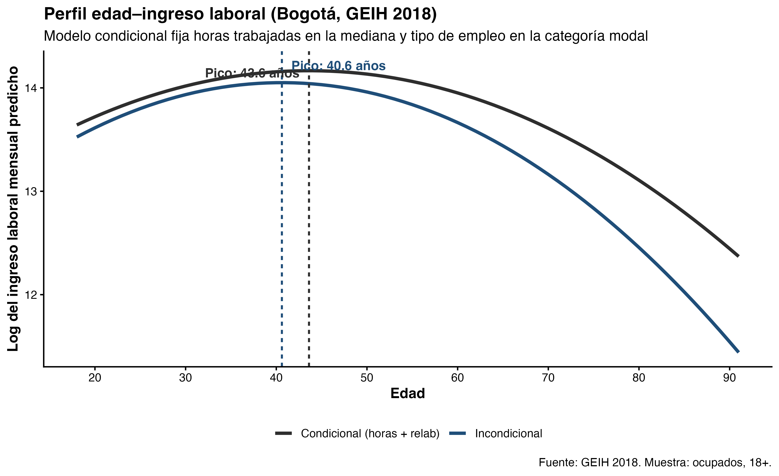



Resultados principales
Especificaciones econométricas
Interpretación clave:
La "Ilusión" de la Caída: En el perfil incondicional, ves que el ingreso cae mucho después de los 40,5 años. Uno pensaría:
Modelo Condicional: Al controlar por horas, notas que el pico se mueve a los 43.6 años y la curva se vuelve "más plana".
Intuición: Esto revela que la caída del ingreso en la vejez en Bogotá no es solo porque la gente "sepa menos" o sea "menos productiva", sino porque empieza a trabajar menos horas (margen intensivo) o se pasa a trabajos de menor intensidad (posiblemente informalidad o cuenta propia).
MECA 4107 – Problem Set 1: Predicting Income

Slide 7

Conclusiones
Interpretación económica
Los resultados confirman un perfil de ingresos cóncavo , consistente con la teoría de capital humano de Mincer. La tasa de rendimientos a la experiencia es decreciente,
El Rol del Margen Intensivo: El desplazamiento de la edad pico de 40.6 a 43.6 años al controlar por horas trabajadas sugiere que la caída de ingresos observada en la mediana edad no es un fenómeno puramente de productividad. Gran parte de esta dinámica está mediada por ajustes en la oferta laboral (reducción de la jornada laboral) y cambios en la composición ocupacional.
Mediante el uso de Bootstrap (1,000 replicaciones), se confirmó que los intervalos de confianza del pico de ingresos en ambos modelos no se traslapan. Esto garantiza que la diferencia en la maduración salarial es un hallazgo robusto y no un artefacto de la muestra.
Si solo importara el capital humano, la gente ganaría cada vez más hasta jubilarse. Pero como los humanos también decidimos trabajar menos horas al envejecer, esas dos fuerzas se mezclan y crean esa 'forma de montaña' que vemos en los datos.
MECA 4107 – Problem Set 1: Predicting Income

